Slide 1
透明な麻雀牌
解説：津島
担当：西出、青木
原案：青木

Slide 2
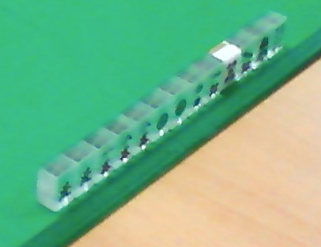
問題概要
特殊な牌を用いた麻雀
透明な鷹巣(たかず)牌と普通の牌(*)
鷹巣牌 … 牌が何か分かる
普通の牌 … 牌が何か分からない
牌の種類は、1～12が各4種類
アガリ牌に成り得る追加の1枚を求める
手牌は3n+1枚 (0<=n<=15)
追加の1枚は、*とみなしてよい
鷹巣牌によく似た鷲巣牌

Slide 3
アガリとアガリ牌
1つの2枚組とn枚の3枚組
2枚組は同じ牌
3枚組は、(i, i, i)か(i, i+1, i+2)
アガリ牌
アガリを作るための追加の1枚
(1 1 1) (4 4 4) ([6] 7 8) (7 7) (8 9 [10])
n = 4のとき
(1 1 1) (4 4 4) (7 7 7) (8 8) ([7] [8] 9)
1 1 1 4 4 4 7 7 7 8 8 9 *
*
(1 1 1) (4 4 4) (7 7) (7 8 9) (8 [9] [10])
(1 1 1) (4 4 4) (7 7 7) (8 8) (9 [10] [11])

Slide 4
アガリ判定
先に2枚を確定
最小牌iを含む3枚組を順に除く
最小牌が3枚以上あれば、(i, i, i)
最小牌が2枚以下であれば、(i, i+1, i+2)
3個組を作れなければ、アガリではない

Slide 5
想定誤解法
待ち牌を含むm枚の*への全パターン割り当て
パターン毎にアガリかどうか判定
12種類の牌からm枚選ぶ重複組合せ
ただし、同じ牌は4枚以下
m = 24のとき19,611,175通り
アガリ判定時間も合わせるとTLE

Slide 6
想定解法
答えが自明なケースでは探索しない
*が増えると、ほとんど全ての牌が待ち牌
n<=4で、(鷹巣牌数)>=6なら、全ての牌が待ち牌
同じ牌が4枚ある場合に注意

Slide 7
結果
First Accept : Komaki
Accept / Submit : 1/13

